Slide 1
Определение среды раствора и расстановка веществ в порядке увеличения/уменьшения кислотности среды (рН)
Лелекова Елена Валерьевна МАОУ «СОШ №46 имени З.А.Космодемьянской г. Челябинска», учитель химии

Slide 2
Химия. ЕГЭ - 2022 Вопрос 21 Гидролиз солей. Среда водных растворов: кислая, нейтральная, щелочная
Вопрос на 1 балл
Примерное время выполнения 2-3 минуты

Slide 3
Гидролиз солей
Гидролизом солей называется реакция обменного взаимодействия между солью и водой,
приводящая к образованию слабого электролита

Slide 4
Необходимо знать
Соль образована кислотой и основанием
Сильные кислоты: HI, HBr, HCl, H₂SO₄, HMnO₄, HNO₃, H₂CrO₄
Сильные основания: KOH, NaOH, LiOH, Ba(OH)₂, Sr(OH)₂, Ca(OH)₂
Электролиты расположены в порядке ослабления кислотных /основных свойств

Slide 5
Необходимо знать
Кислотность среды (рН)определяется «сильным» компонентом соли
Если соль образованна сильной кислотой и слабым основанием, то среда раствора этой соли будет КИСЛОЙ
Если соль образована слабой кислотой и сильным основанием, то среда – ЩЕЛОЧНАЯ
Если соль образованна сильной кислотой и сильным основанием, то гидролиза нет, среда раствора этой соли будет НЕЙТРАЛЬНОЙ
Если соль образованна слабой кислотой и слабым основанием, то произойдет полный гидролиз.

Slide 6
Шкала рН (приводится в тексте задания):
в нейтральной среде [H+] = [OH⁻], рН ≈ 7
в растворах кислот (кислые среды) рН < 7
в растворах щелочей (щелочные среды) pH > 7

Slide 7
Пример 1. ДЕМОВЕРСИЯ
Для веществ, приведённых в перечне, определите характер среды их водных растворов, имеющих одинаковую концентрацию (моль/л). 1) Na₂SO₄ 2) Fe(NO₃)₂ 3) K₂SO₃ 4) НClO₃ Запишите номера веществ в порядке возрастания значения pH их водных растворов.

Slide 8
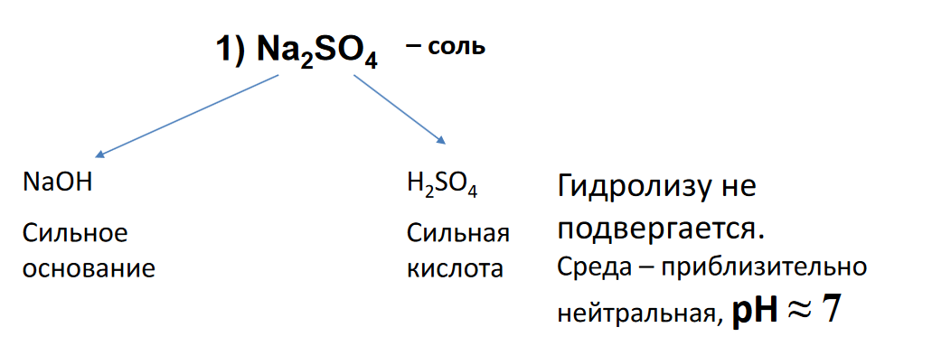
Определяем рН первой соли

Slide 9
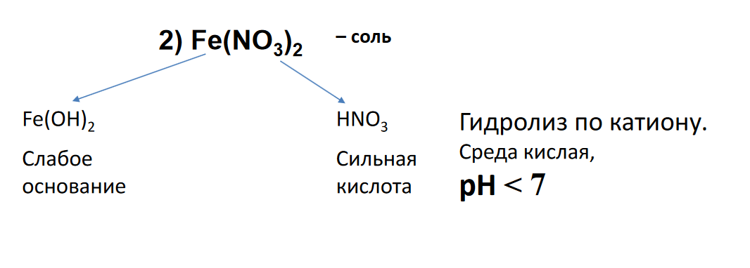
Определяем рН второй соли

Slide 10
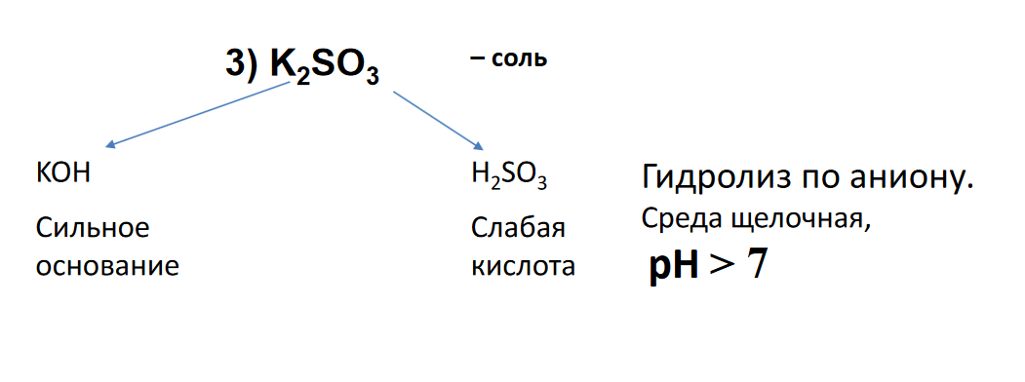
Определяем рН третьей соли

Slide 11
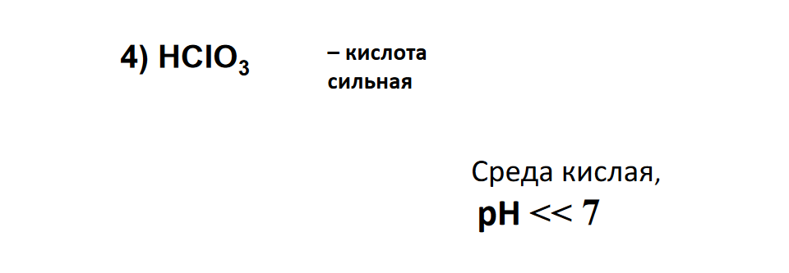
Кислоту определяем как сильную по разнице между числом атомов кислорода и водорода ≥ 2

Slide 12
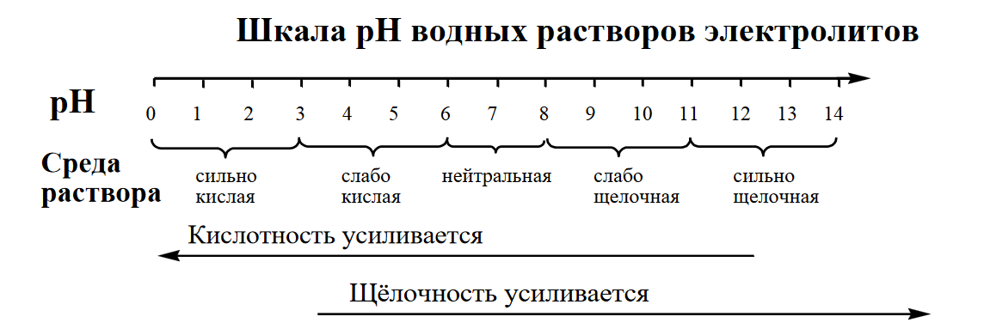
Используем эту шкалу для расстановки веществ по значениям рН (шкала приведена в тексте задания)

Slide 13
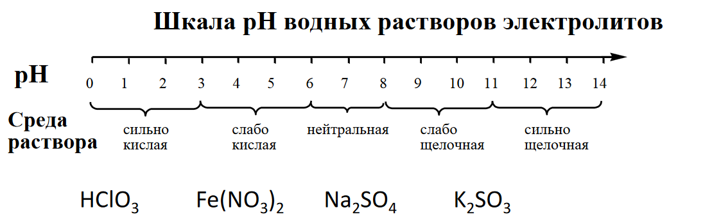
Определяем последовательность возрастания рН: 4 2 1 3

Slide 14
Пример 2
Для веществ, приведенных в перечне, определите характер среды их водных растворов, имеющих одинаковую концентрацию (моль/л):
1) хлорид аммония
2) карбонат натрия
3) сульфат калия
4) гидроксид калия.
Запишите номера веществ в порядке убывания значения рН их водных растворов.

Slide 15
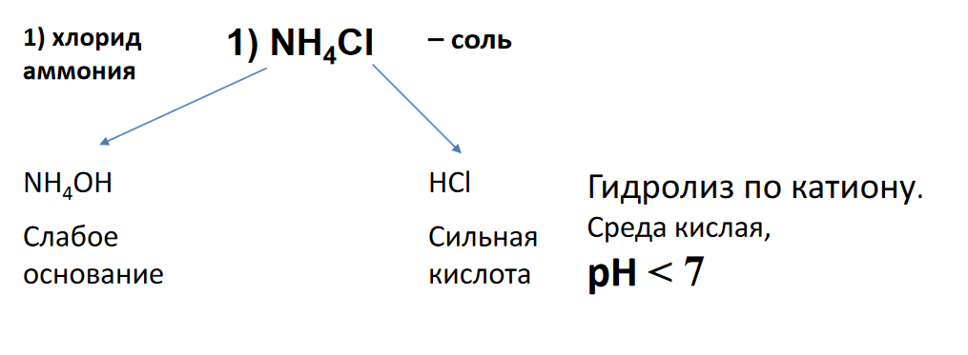
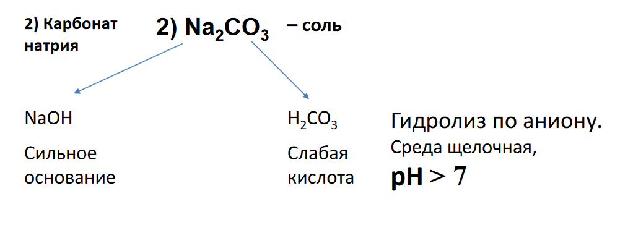
Определяем рН первой и второй соли

Slide 16
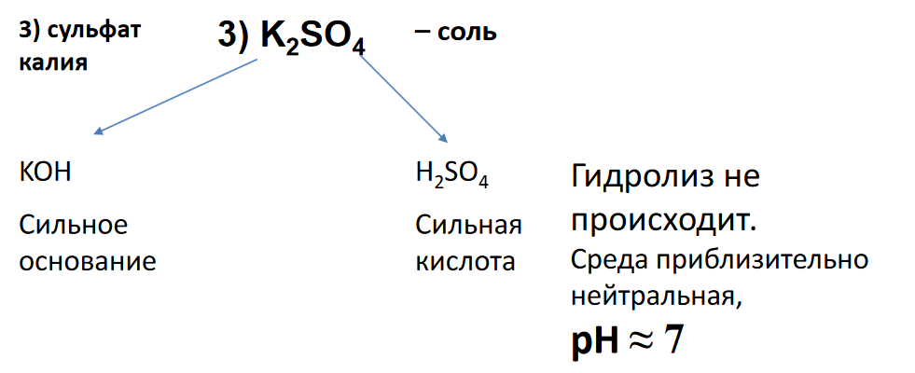
Определяем рН третьей соли и основания
4) гидроксид калия
4) КОН - сильное основание
Среда щелочная рН >> 7

Slide 17
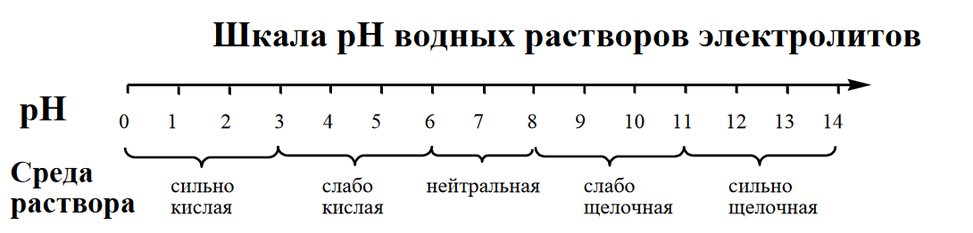
Определяем последовательность убывания рН: 4 2 3 1
NH₄Cl | K₂SO₄ | Na₂CO₃ | КОН
1 | 3 | 2 | 4

Slide 18
Упражнение 1
Для веществ, приведённых в перечне, определите характер среды их водных растворов, имеющих одинаковую концентрацию (моль/л).
1) гидрокарбонат натрия
2) сульфат магния
3) сульфат натрия
4) соляная кислота
Запишите номера веществ в порядке возрастания значения pH их водных растворов.

Slide 19
Упражнение 2
Для веществ, приведённых в перечне, определите характер среды их водных растворов, имеющих одинаковую концентрацию (моль/л).
1) нитрит натрия
2) гидроксид рубидия
3) дихромат калия
4) нитрат хрома(III)
Запишите номера веществ в порядке возрастания значения pH их водных растворов.

Slide 20
Упражнение 3
Для веществ, приведённых в перечне, определите характер среды их водных растворов, имеющих одинаковую концентрацию (моль/л).
1) муравьиная кислота
2) сульфат аммония
3) карбонат натрия
4) сульфат натрия
Запишите номера веществ в порядке возрастания значения pH их водных растворов

Slide 21
ОТВЕТЫ
Упражнение 1: 4 2 3 1
Упражнение 2: 4 3 1 2
Упражнение 3: 1 2 4 3

Slide 22
Ресурсы для работы по теме
https://www.legionr.ru/webinars/khimiya/
https://chem-ege.sdamgia.ru/test?theme=140&print=true
https://uchitel.club/events/ege-po-khimii-gidroliz/

Slide 23
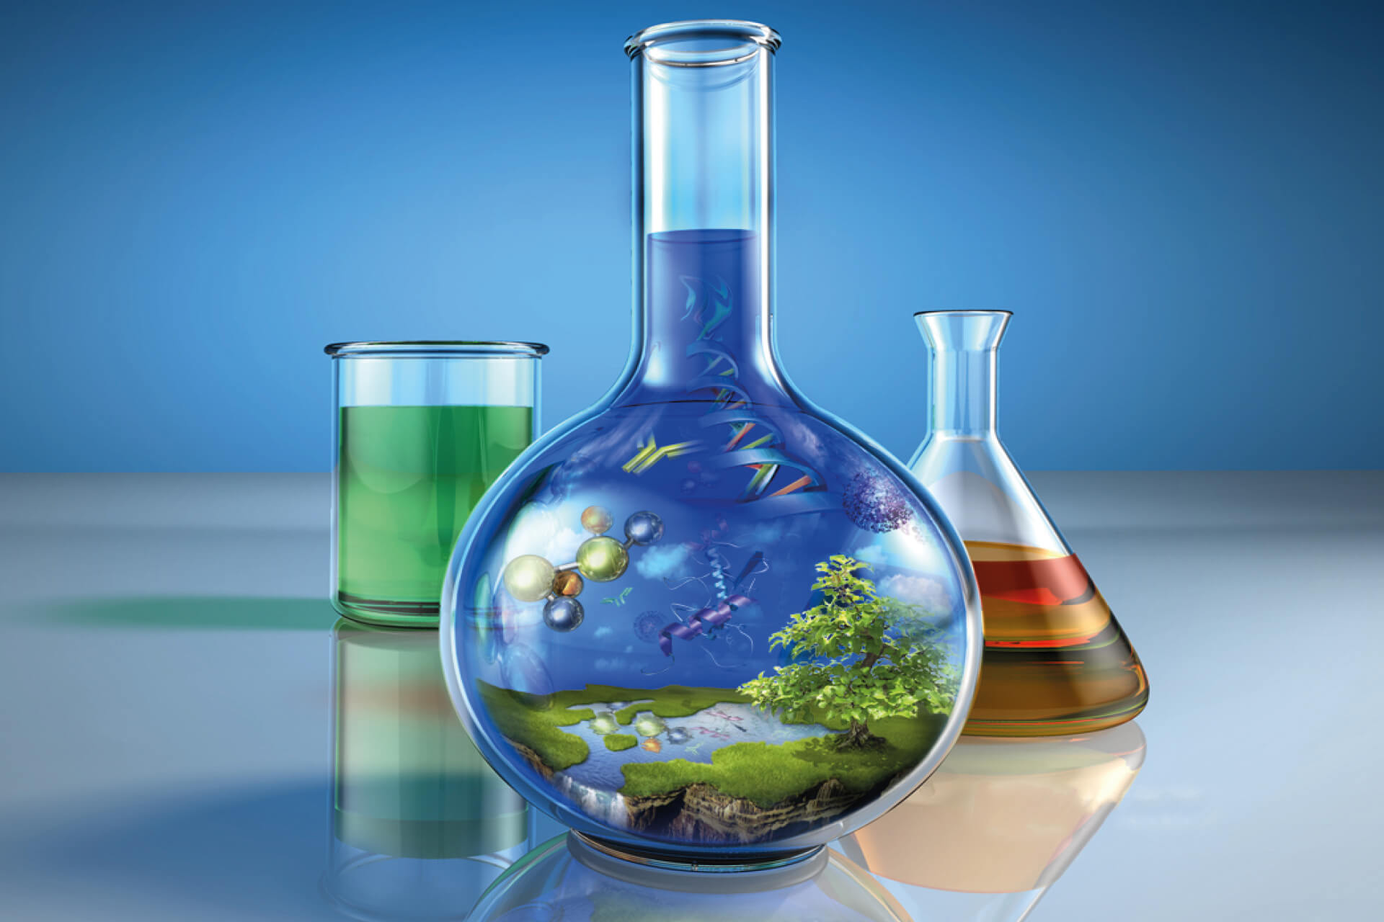
Спасибо за внимание!

